Slide 1



Воспитательное мероприятие
Поэтическая встреча
Куликовская битва

Slide 2


Slide 3
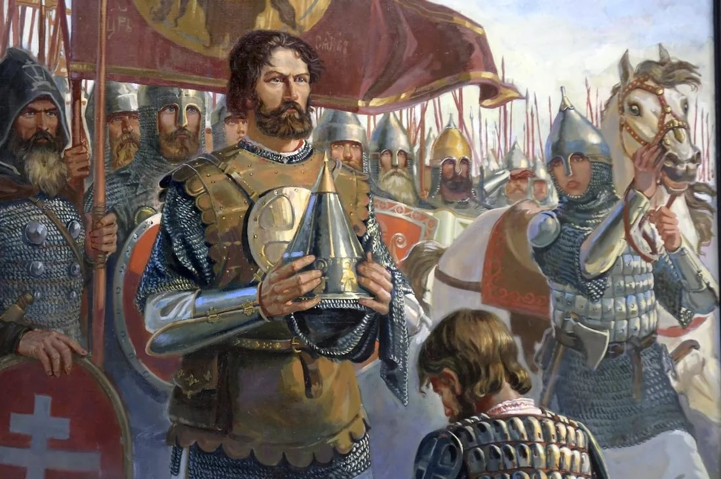

Slide 4
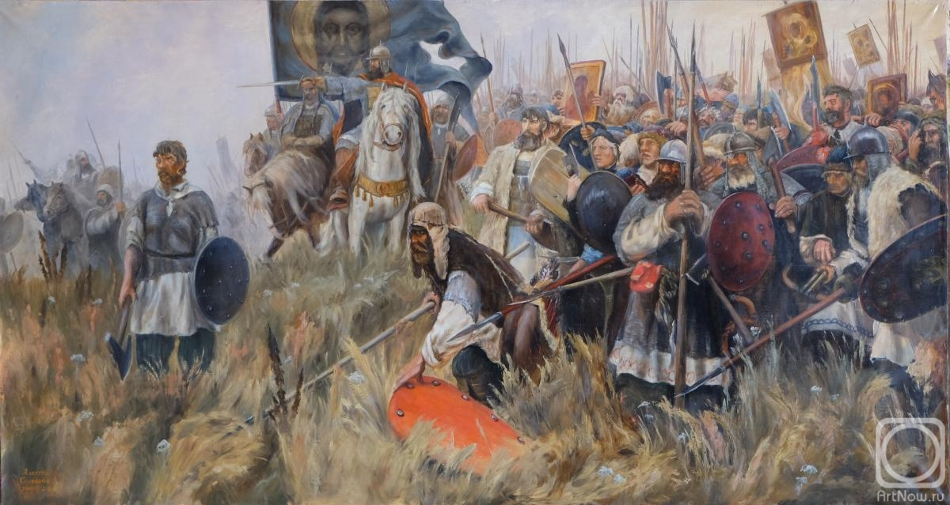

Slide 5
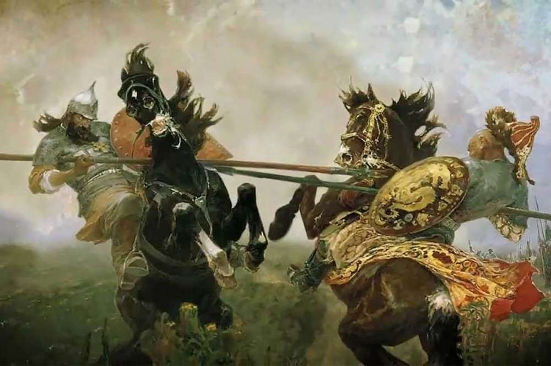

Slide 6
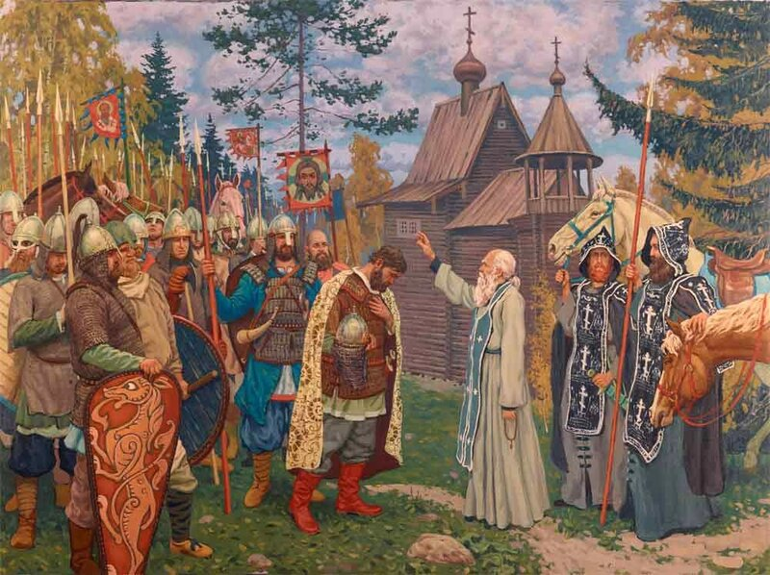

Slide 7
